Slide 1


在线教学平台使用说明
（老师端）
信息化建设与管理处

Slide 2
01
课前备课篇
说明：互动直播方式必须完成线上备课，老师可提前几天完成备课，便于学生学习
信息化建设与管理处

Slide 3
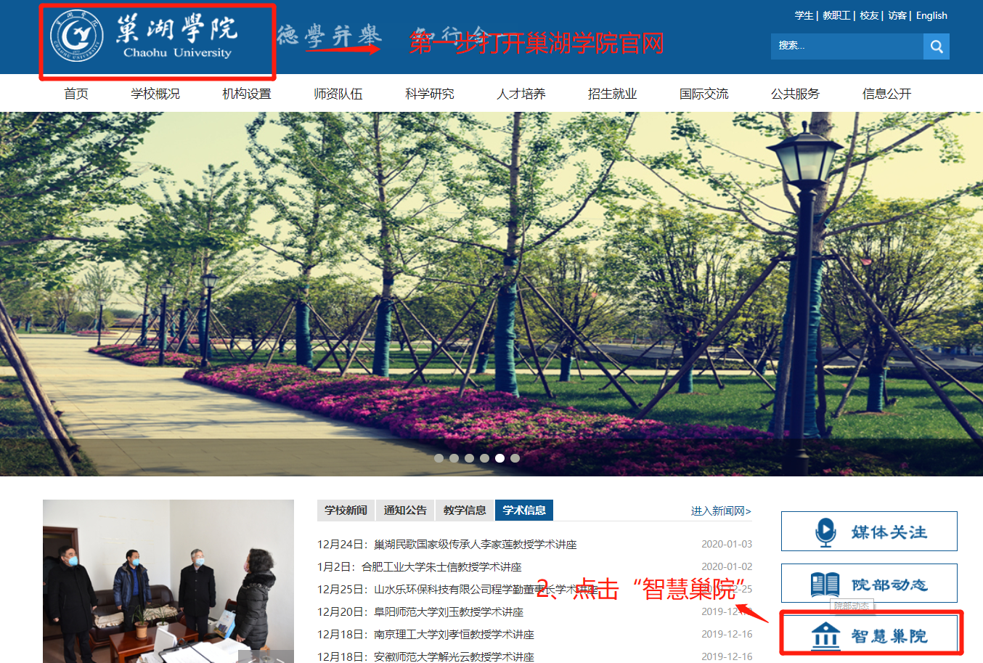
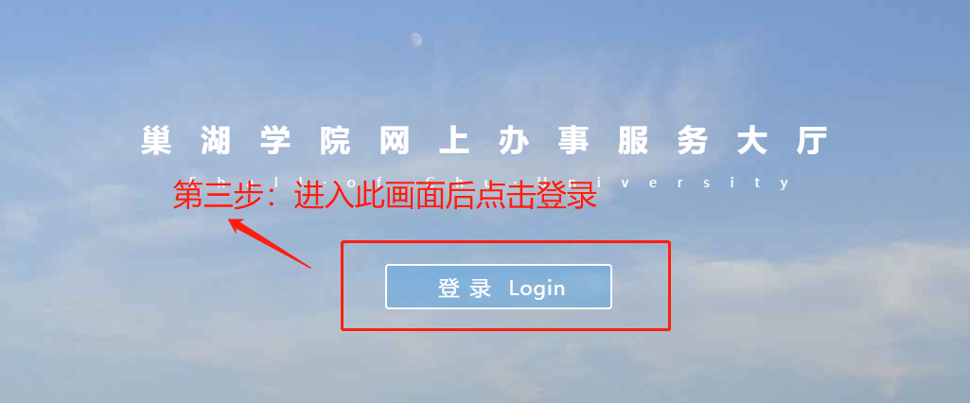
01
卓智教育—— 您可信赖的智慧教学专家
登录操作流程：
第一步，通过笔记本或台式机访问网址：访问巢湖学院官网
第二步，点击智慧巢院
如：图1
第三步，点击智慧巢院后进入进入界面点击登录
如：图2
图1
图2

Slide 4
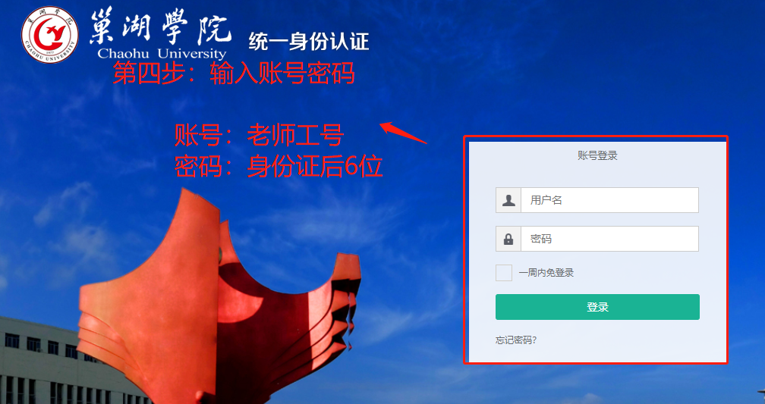
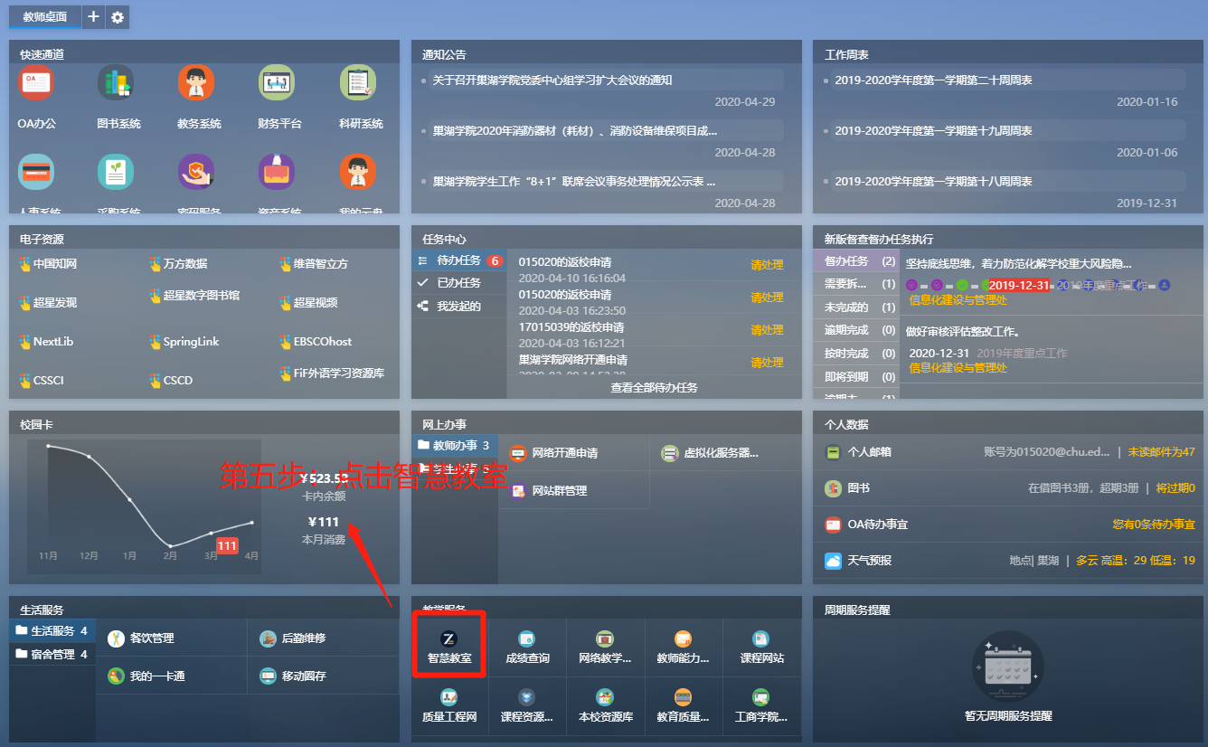
01
第四步，输入账号和密码
账号：老师工号
密码：身份证后6位
如：图3
第五步，点击智慧教室
如：图4
图3
图4

Slide 5
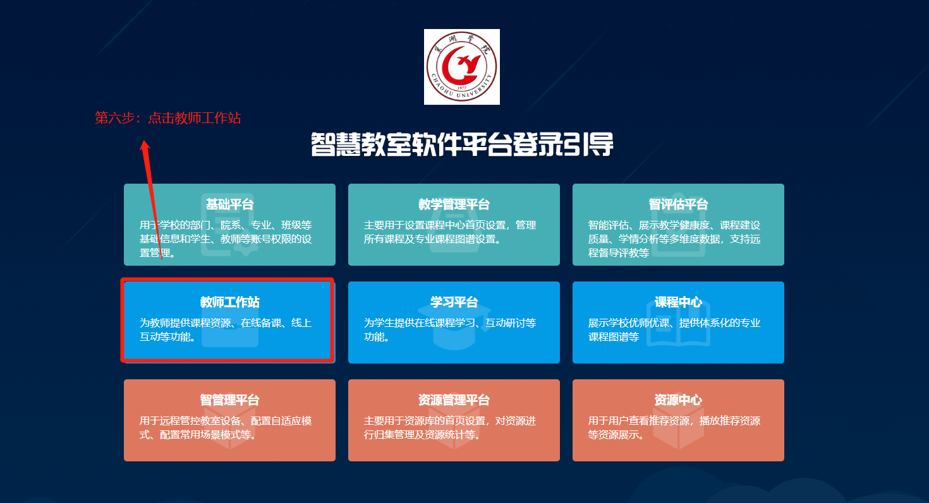
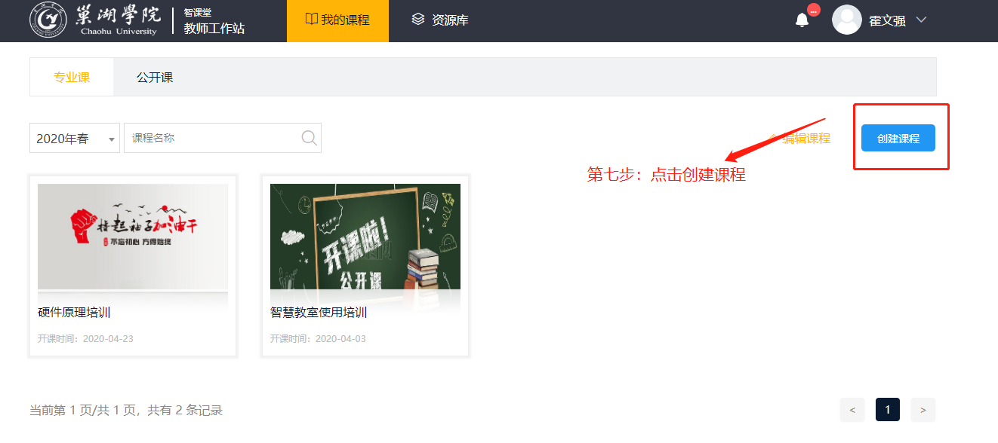
01
第六步，点击教师工作站 如图5
第七步，点击创建课程 如图6
图5
图6

Slide 6
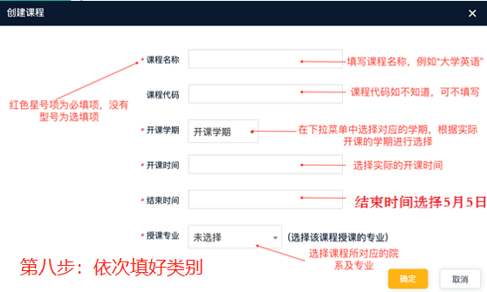
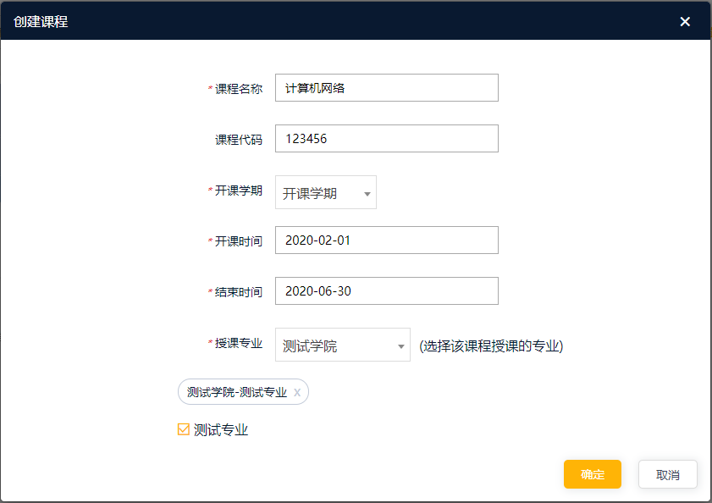
01
卓智教育—— 您可信赖的智慧教学专家
第八步，按照填写类别依次填好：带*为必填项
类别。如：图7
图8 为填完后示例
图7
图8

Slide 7
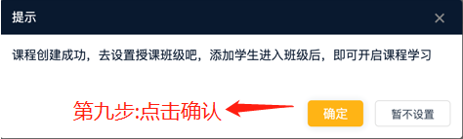
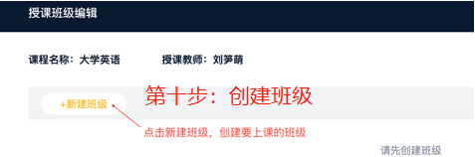
01
第九步，点击确认 如：图9
第十步，创建班级 如：图10
图9
图10

Slide 8
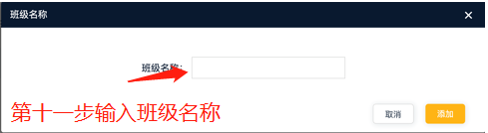
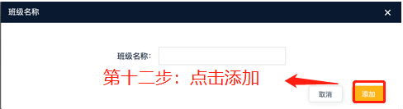
01
第十一步，输入班级名称 如：图11
第十二步，点击添加 如：图12
图11
图12

Slide 9
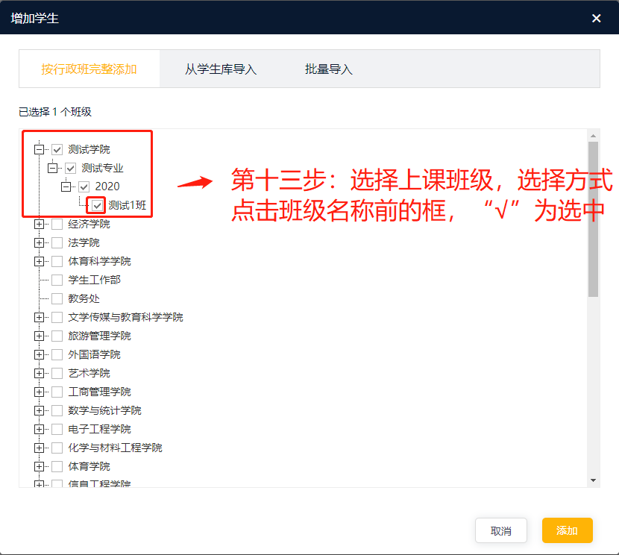
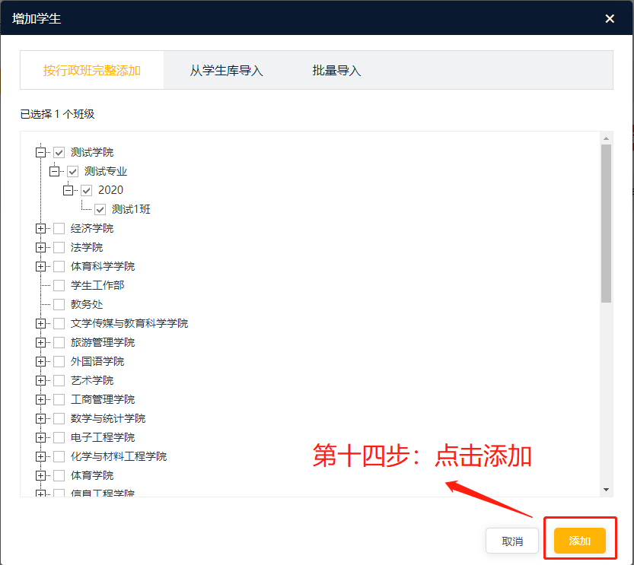
01
第十三步，选择上课班级
如：图13
图13
第十四，步点击添加
如：图14
图14

Slide 10
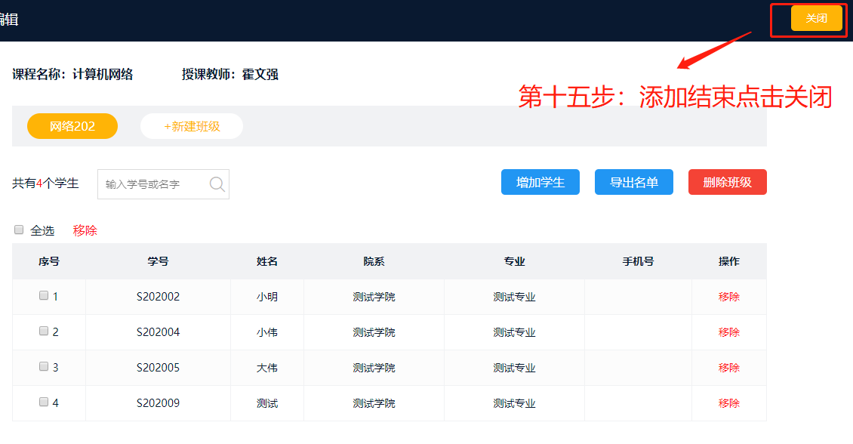
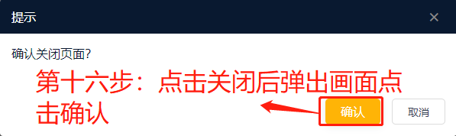
01
第十五步，添加结束点击关闭
如：图15
第十六步，点击关闭后弹出画面点击确认
如：图16
注意：点击确认后会回到图:6的画面
图15
图16

Slide 11
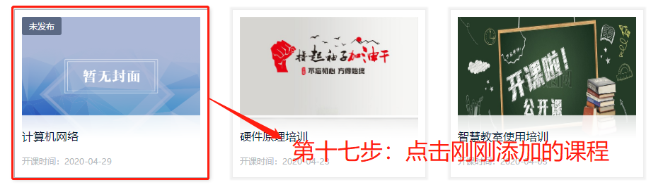
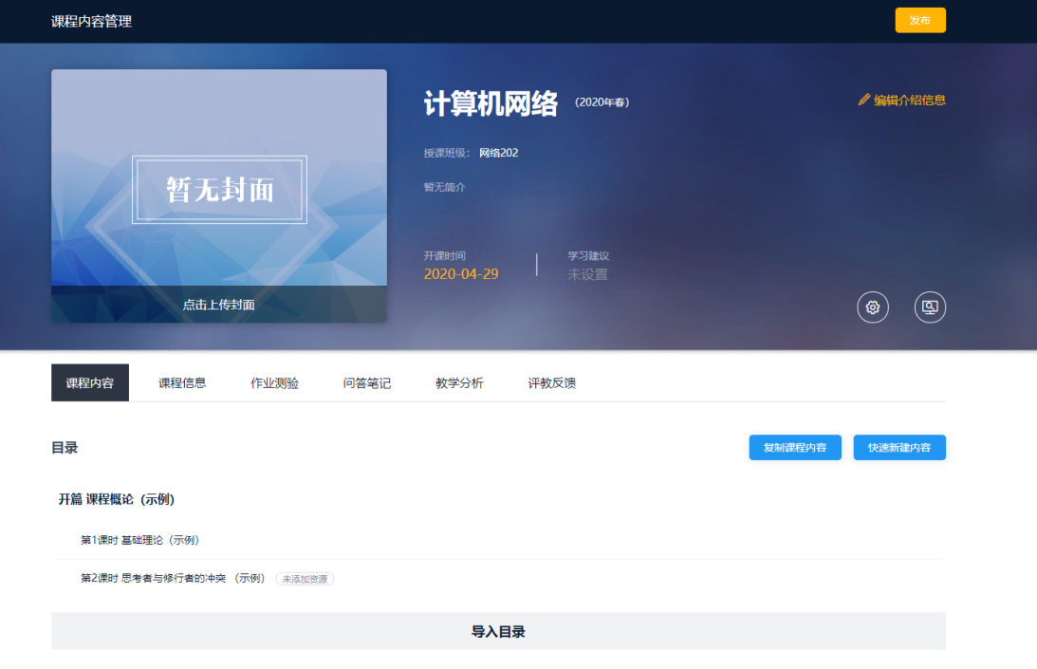
01
第十七步，点击刚刚添加的课程
如：图17
点击后跳转到图18
图17
图18

Slide 12
课前备课篇——可选功能：
1.修改课程信息，调整开课时间
2.添加ppt，视频资源等

Slide 13
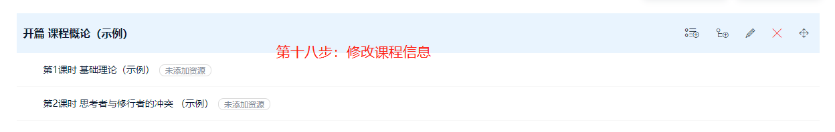
01
注：将鼠标放置在修改内容同行，修改选项建出现
图十九

Slide 14
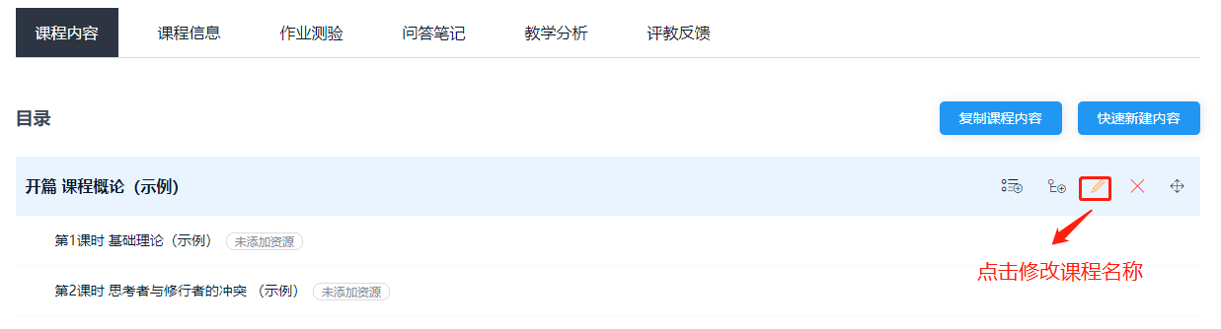
01
第一步老师将课程名称修改成这学期课程名称
图三十四为修改按键
图三十四
第二步老师将课程名称修改成这学期课程名称
图三十五为修改方式
图三十五
第三步图三十六为修改完成状态，
如：基础网络应用
图三十六

Slide 15
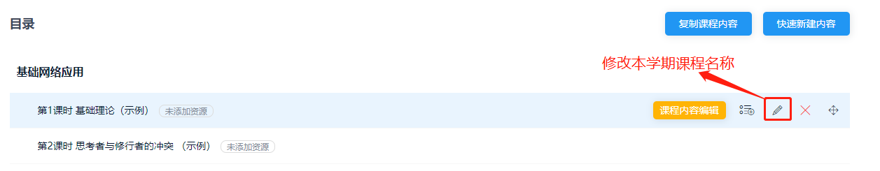
01
第四步老师将课程名称修改成这学期课
程名称
图三十七为修改按键
图三十七
第五步老师将课程名称修改成这学期课程名称
图三十八为修改方式
图三十八

Slide 16
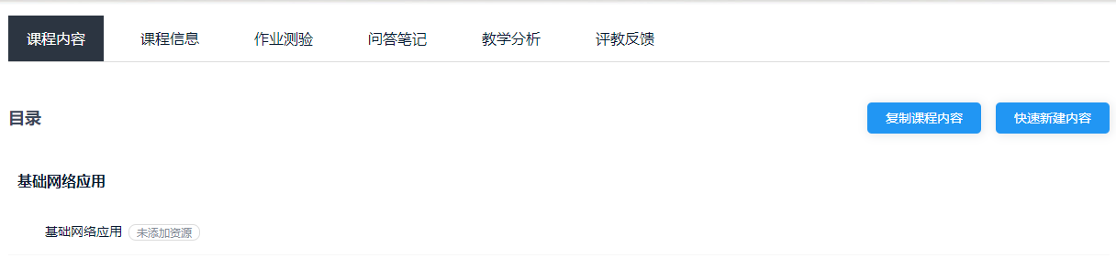
01
第六步点击删除多余课时
图三十九为删除按键
图三十九
第七步图四十为最终样式，如：基础网络应用
图四十

Slide 17
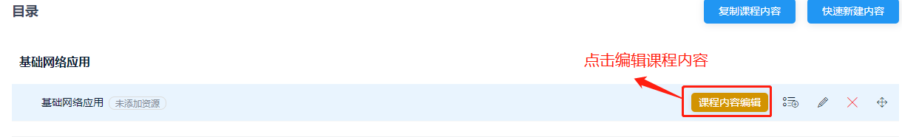
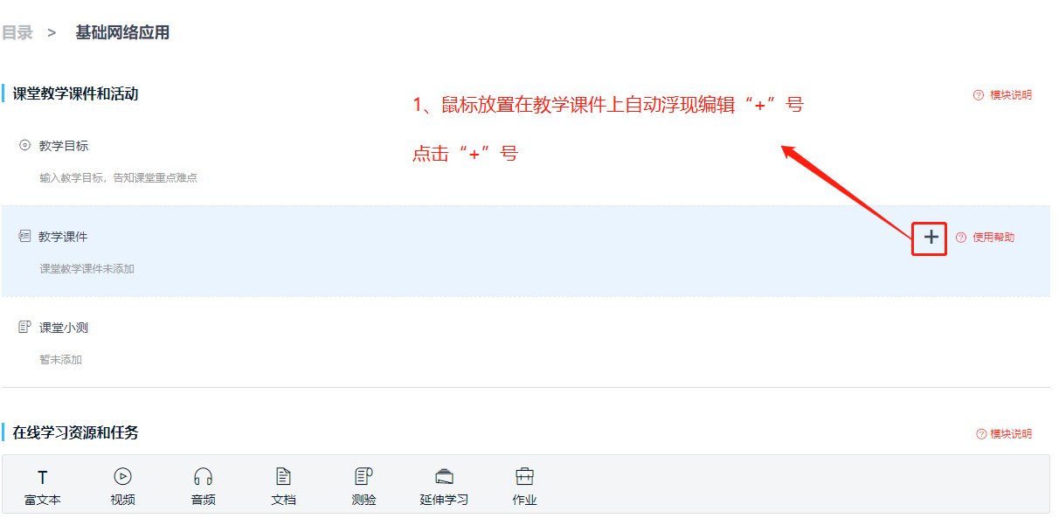
01
第八步点击编辑课程内容
例如：图四十一为编辑按键
图四十一
第九步点击“+”号，准备添加课件
例如：图四十二
图四十二

Slide 18
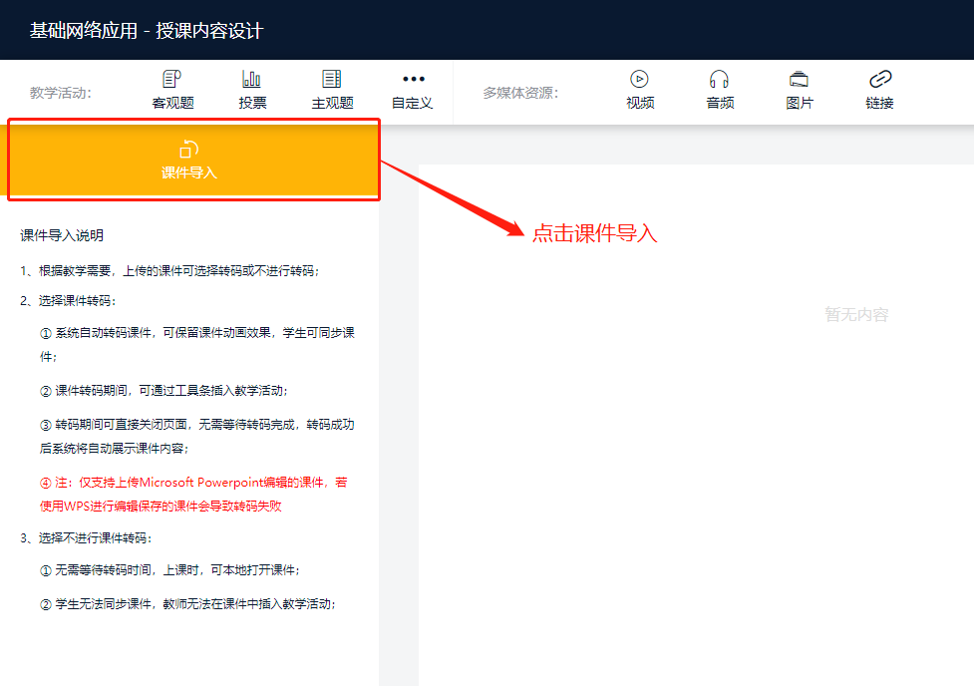
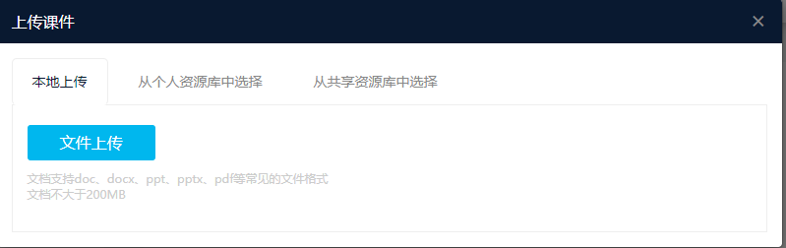
01
第十步点击课件导入
例如：图四十三为课件导入
图四十三
上传方式有三种：
1、本地上传
2、从个人资源库中选择
3、从共享资源库中选择
老师以自身情况进行选择

Slide 19
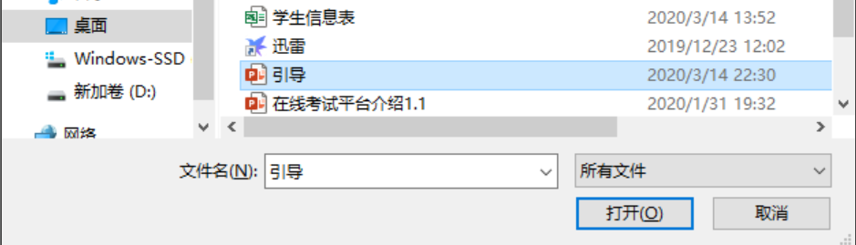
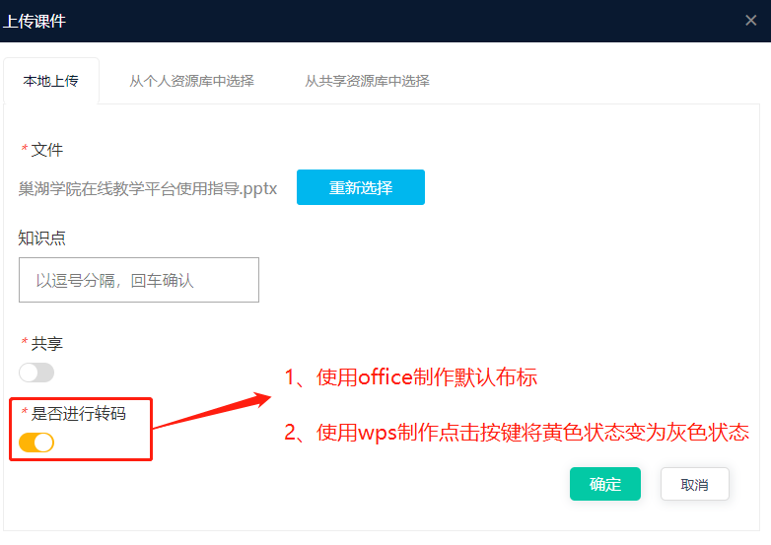
01
第十一步选择文件点击打开
例如：图四十四为选择课件
图四十四
点击打开以后如图四十五
图四十五

Slide 20
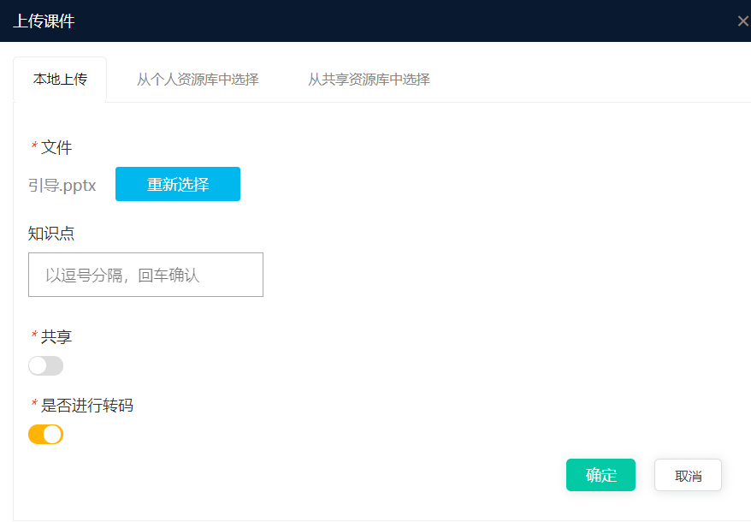
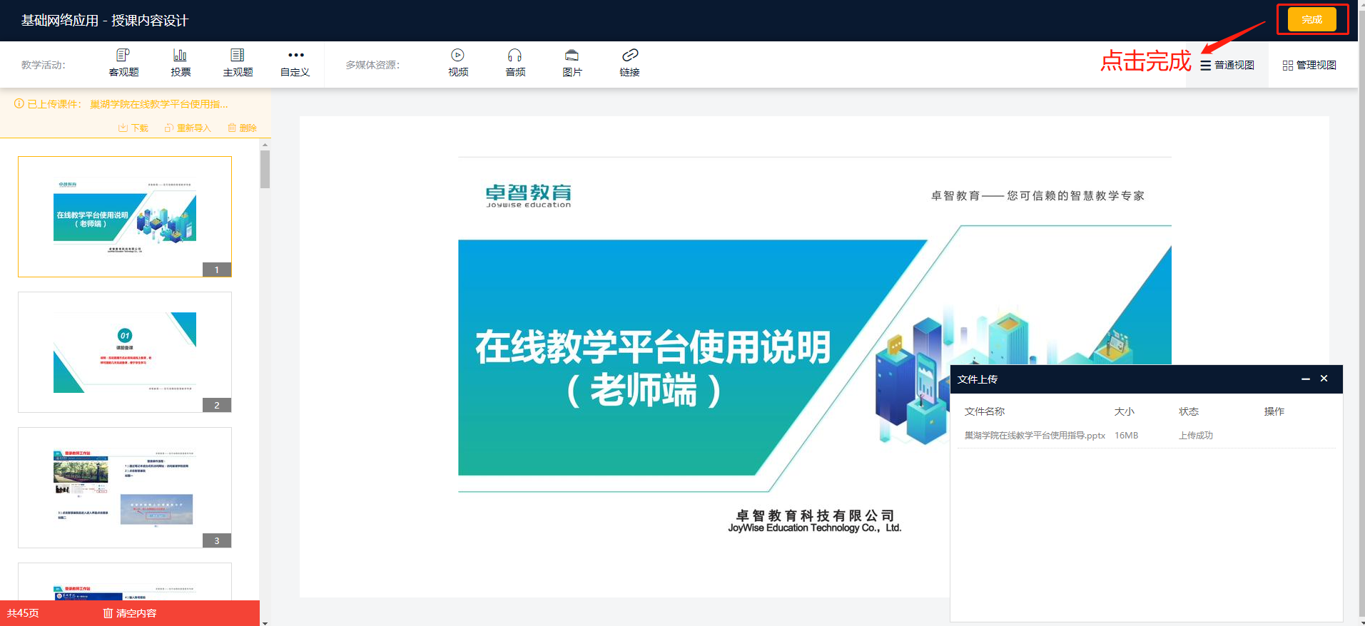
01
第十二步上述步骤完成后，点击确定；待文件上传成功;
如图四十六
图四十六
第十三步图四十七点击已完成
图四十七

Slide 21
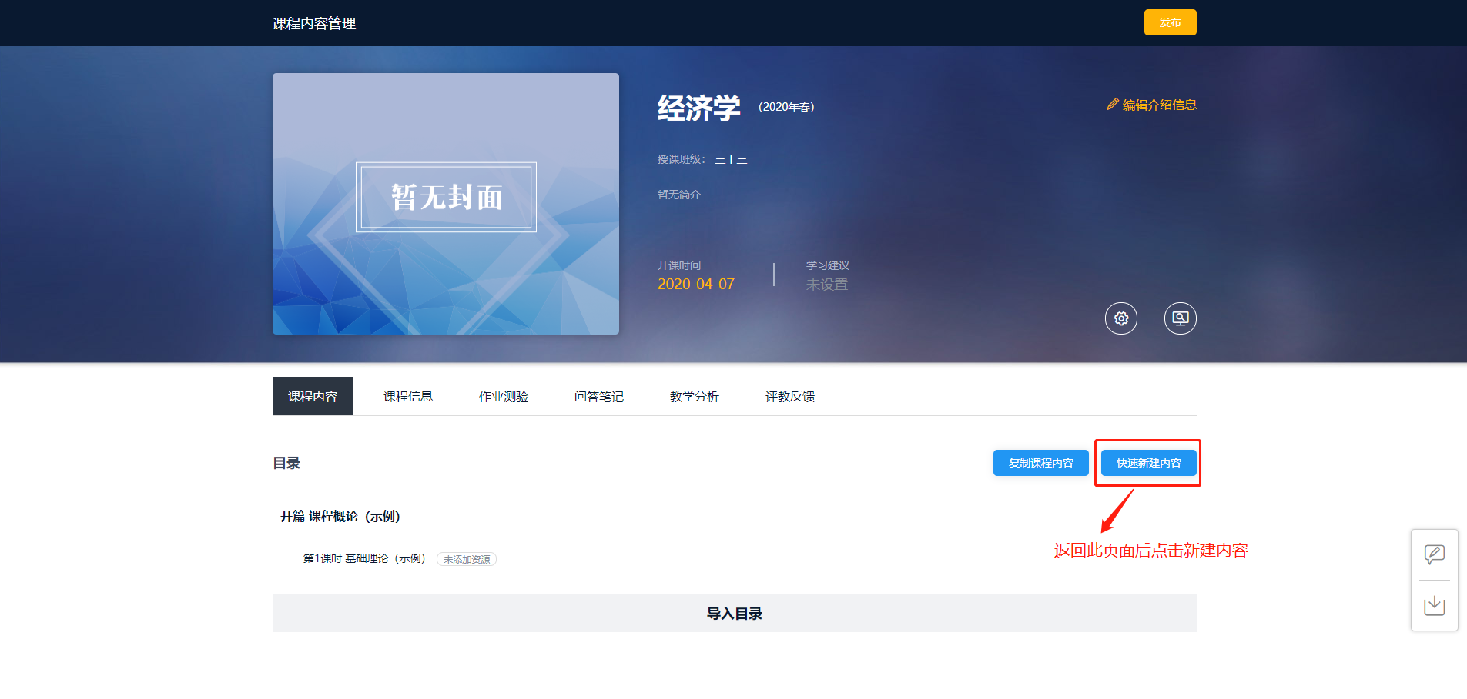
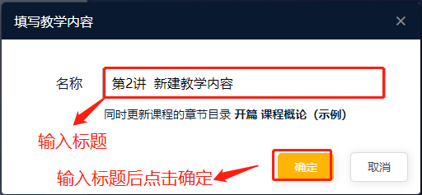
01
第十四步点击创建新课时
如图四十八
图四十八
第十五步输入课时标题后点击确认
如图四十九
图四十九

Slide 22
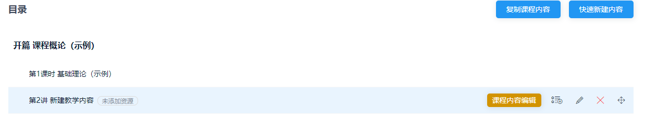
01
第十六步完成后点击课程内容编辑按照之前教程导入课件

Slide 23
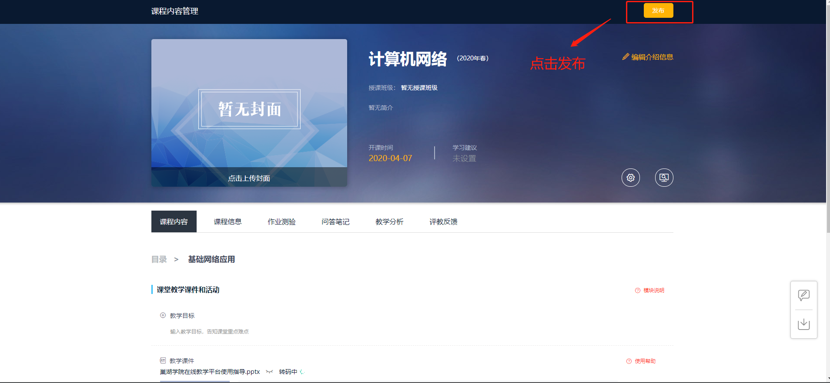
01
第十七步点击发布即可完成课前备课

Slide 24
02
课中教学
说明：请至少于开课前十分钟进行操作，学生进入和组织需预留一点时间。
信息化建设与管理处

Slide 25
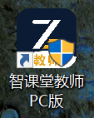
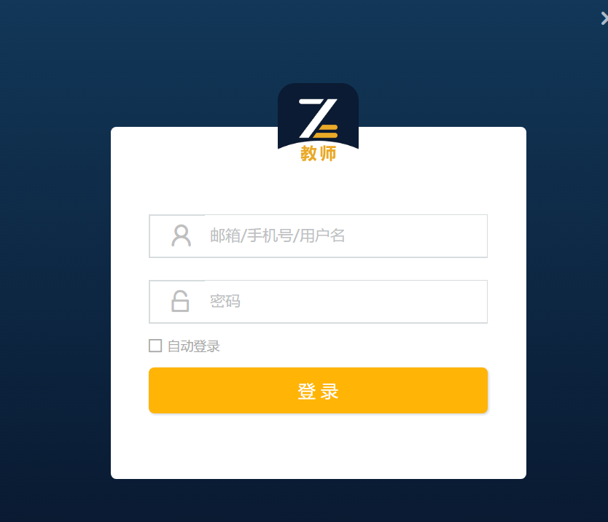
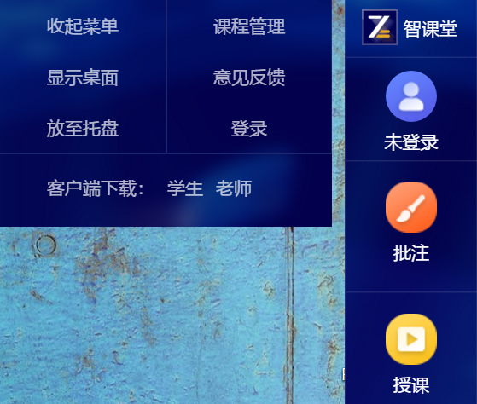
02
课中授课
1）双击桌面“智课堂教师PC版”，进入客户端
2）点击未登录按钮，弹出登录框；
3）输入用户名密码，与登录教师工作站账户信息一致；

Slide 26
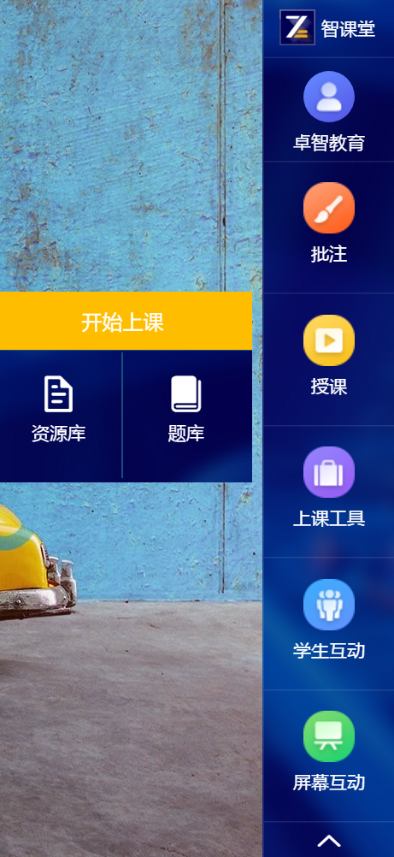
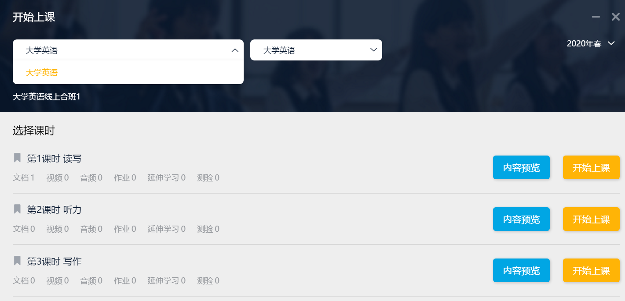
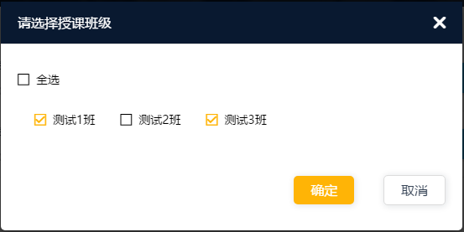
02
课中授课
4）点击 授课-开始上课
5）选择相应授课课程，授课章节和课时点击“开始上课”
6）选择授课班级，点击确定
点击此处，折叠工具栏

Slide 27
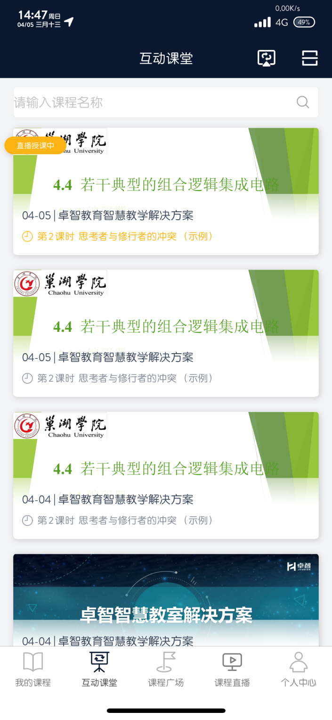
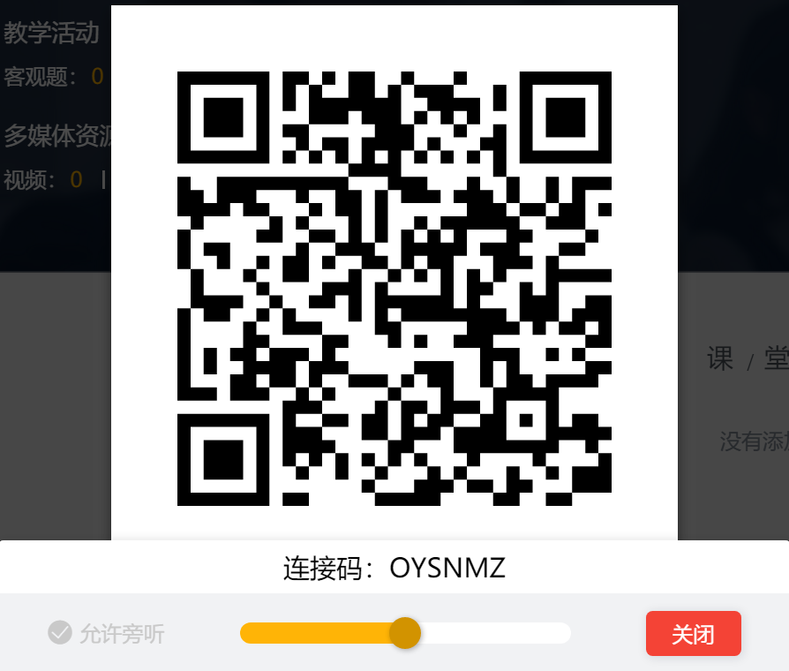
02
课中授课
7）截取课程直播连接二维码图片，发送到授课班级群，或发给班级负责人，由负责人进行转发；同时将允许旁听勾上，然后点击关闭，如图1；
8）扫描二维码进入课程是学生加入课程的其中一种方式，学生登录app在“互动课堂”中会有提示XX课程“直播授课中”，直接点击进入即可，如图2。
图1
图2

Slide 28
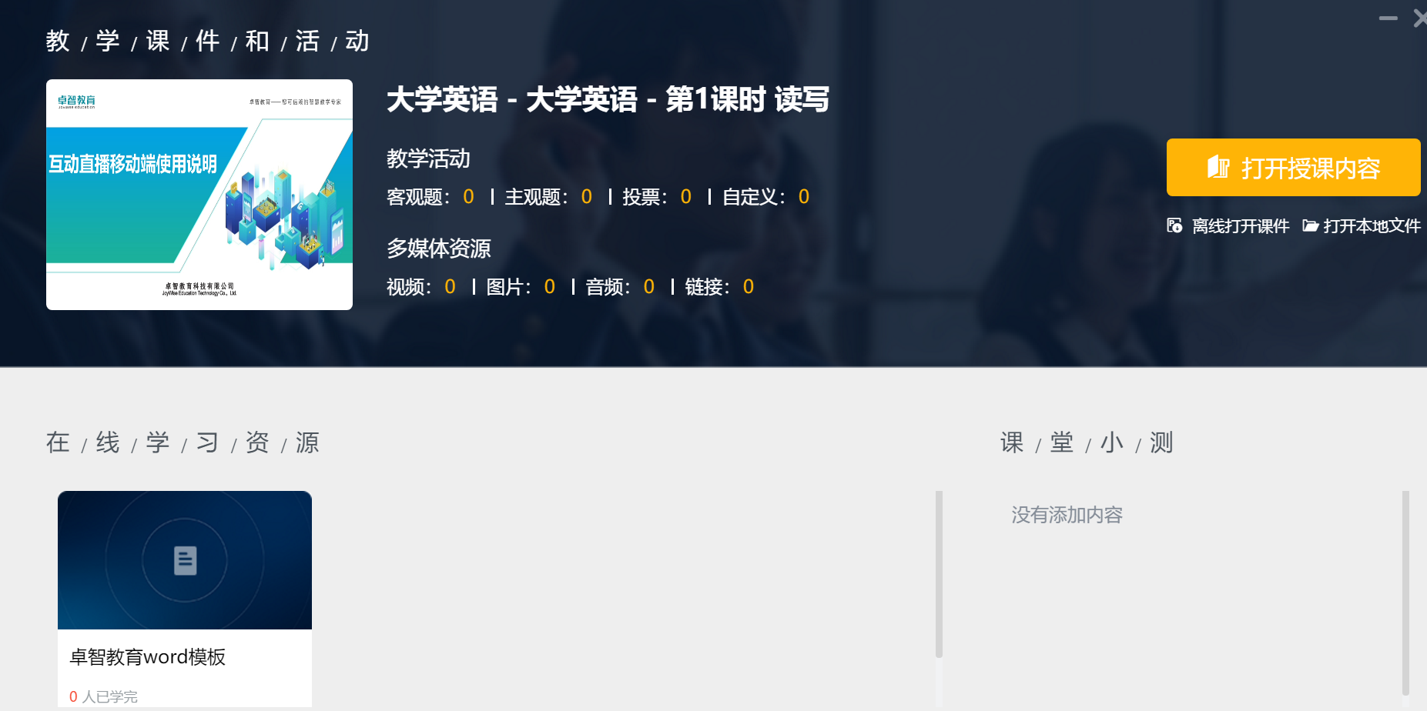
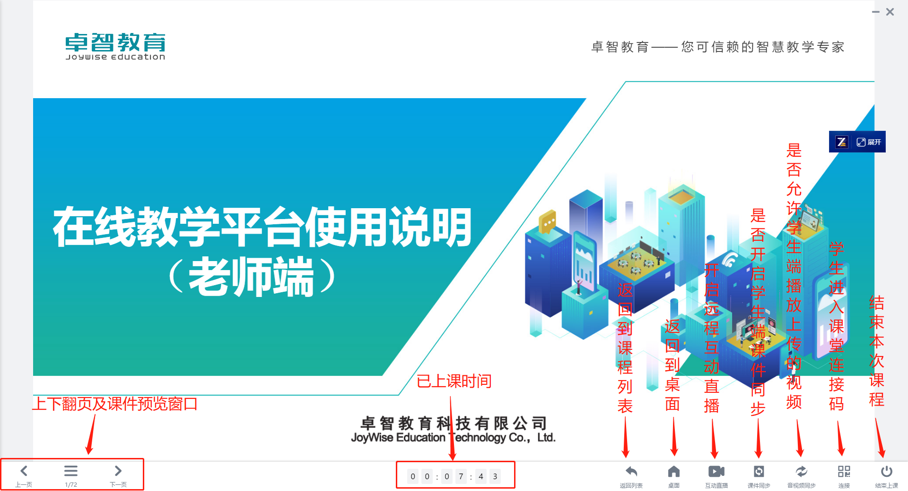
02
课中授课
9）点击打开授课内容，如左上图
10）授课界面及各按钮功能，如下图

Slide 29
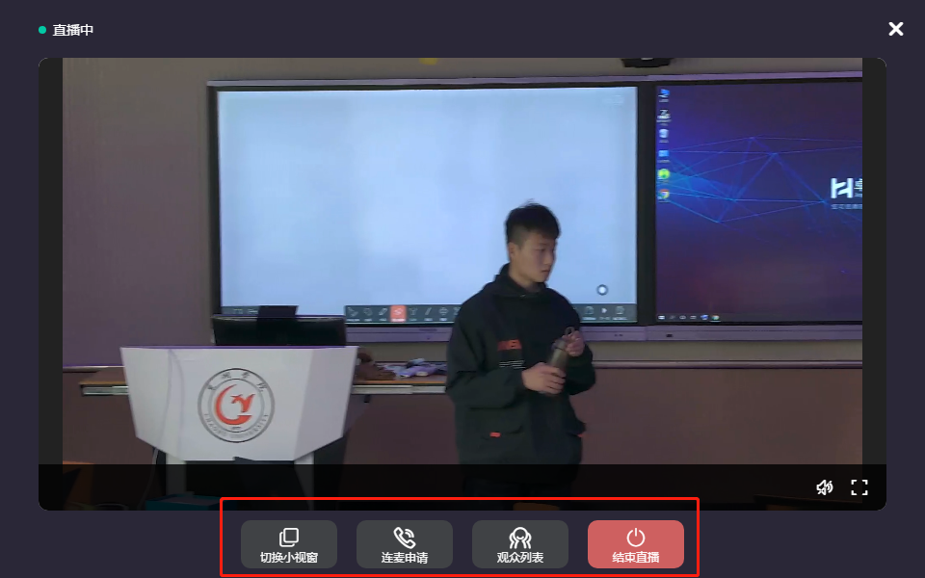

02
课中授课
13）如图1，看到教室直播画面后，可点击“切换小视窗”将小画面移动角落防止遮挡PPT内容；
14）进入PPT与视频同步显示的直播课堂；至此教师直播课程开启完毕，进入下一步，等待学生加入直播课程；
图1
图2

Slide 30
03
课中互动
说明：老师在直播过程中可进行互动操作，根据授课节奏自行选择；
信息化建设与管理处

Slide 31
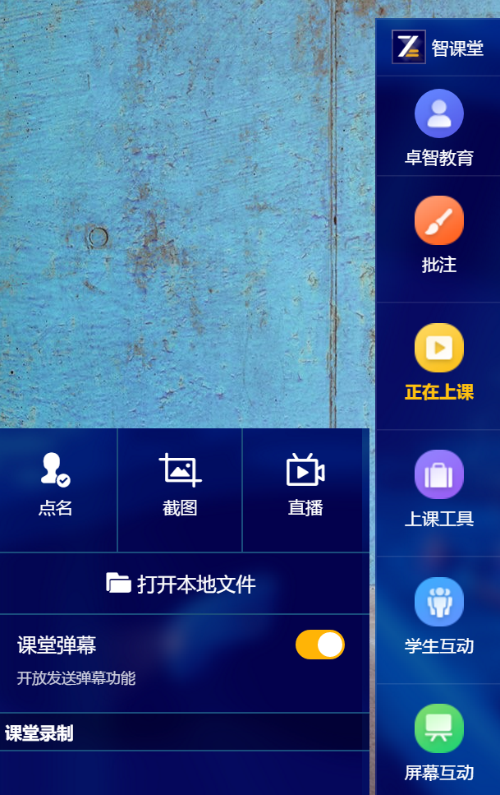
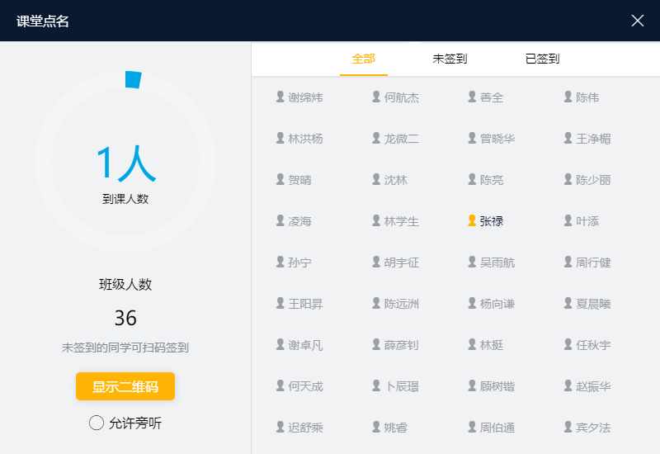
03
课中互动：点名
1）老师通过点击工具条上课工具>>点名，可查看到学生到课情况；学生进入课堂即为签到完成，签到结束后正式授课；
点名

Slide 32
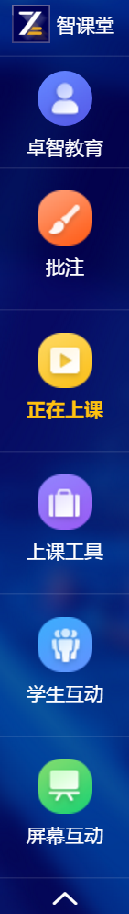
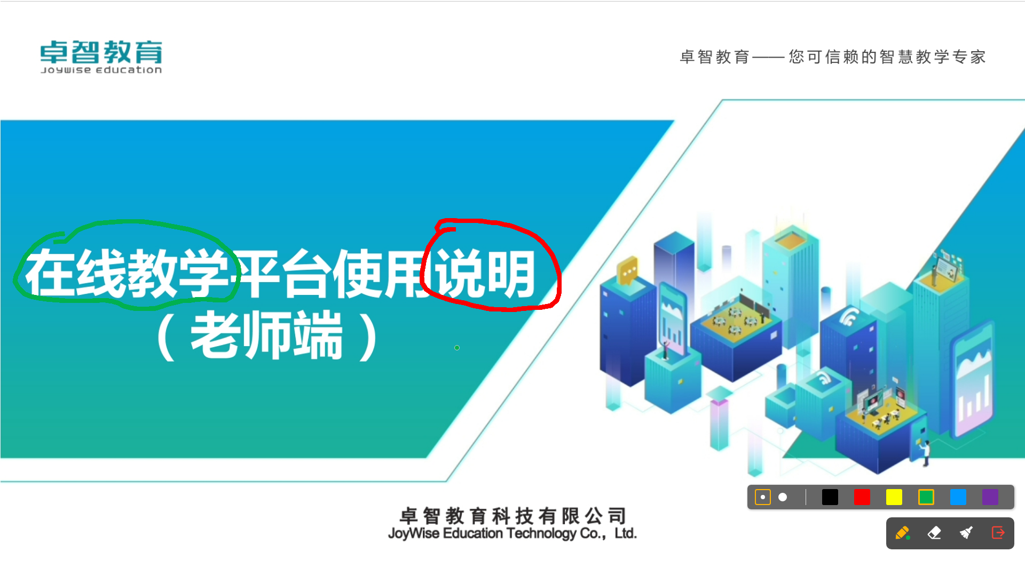
03
课中互动：批注
2）老师在授课过程中，可点击工具条批注按钮对所讲课件进行注释讲解，点击 退出批注

Slide 33
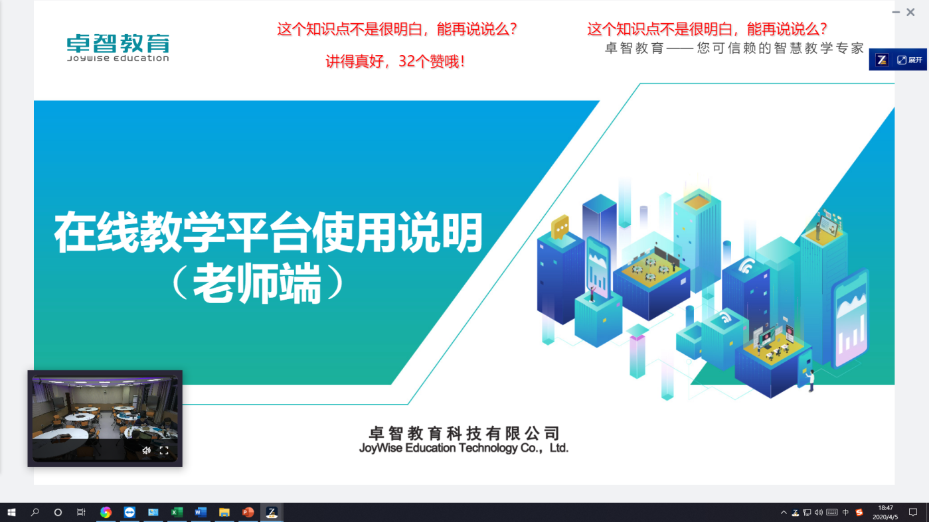

03
课中互动：弹幕
弹幕
学生发弹幕
老师观看弹幕
3）在学生听课界面，学生在听课过程中可发送弹幕与老师进行互动，老师可看到弹幕；示例如上
其他互动如抽答、分组、屏幕互动等功能，远程授课不便开展，建议仅使用介绍的互动功能。

Slide 34




03
课中互动
4）老师在授课过程中，可点击工具条屏幕互动按钮对所讲课程进行屏幕分享，点击 进行分享
点击多屏协作如右图，老师可任意点击屏幕查看任意小组屏幕

Slide 35

03
课中互动
4）完成授课后，需要结束授课，鼠标放到右下角，点击“结束上课”，点击“确定”完成授课

Slide 36
04
课后分析
信息化建设与管理处

Slide 37


04
课后分析
操作流程：
25）老师可在课程的教学分析-在线学习界面，点击“查看”（如图1）；
26）点击后，可查看学生在线资源学习情况（如图2）；
图2
图1

Slide 38
THANK YOU
FOR WHATCHING
信息化建设与管理处

